Slide 1
Gestion de Horario
Grupo 7

Slide 2
Integrantes
- Josue Aguilar
- Fernando Brítez
- Jonathan Garcia
- Nestor Zalazar

Slide 3
Introducción
El proyecto "Gestión de Horario" tiene como objetivo agilizar el registro de entrada y salida de los empleados administradores y gerentes. El alcance del proyecto se centra en la creación de un sistema que permita a estos empleados gestionar sus horarios de trabajo de manera eficiente y proporcionar información útil para la toma de decisiones.

Slide 4
Objetivos
Registrar usuarios
Registrar la marca
- Visualizar horarios en diferentes formatos (diario, semanal, mensual).
- Visualizar historial

Slide 5
Identificación del proyecto
El propósito del proyecto: Es optimizar la utilización del tiempo para mejorar la eficiencia y la productividad. Este sistema busca proporcionar una estructura que permita asignar y controlar las horas dedicadas a diferentes tareas o proyectos, asegurando que se cumplan los plazos y se minimice el tiempo ocioso.
Motivo de la elección: La elección del tema de la gestión de horarios se debe a varios motivos. En primer lugar, una buena gestión del tiempo es fundamental para el éxito de cualquier organización. Permite a los equipos trabajar de manera más eficiente, evita la sobrecarga de trabajo y ayuda a mantener un equilibrio entre la vida laboral y personal. En segundo lugar, con el auge del trabajo remoto y los equipos distribuidos, la gestión de horarios se ha vuelto aún más crucial.

Slide 6
Tecnología utilizada
Java(Apache Neatbeans 16)
PostgreSQL (PgAdmin 4)
Git Hub

Slide 7
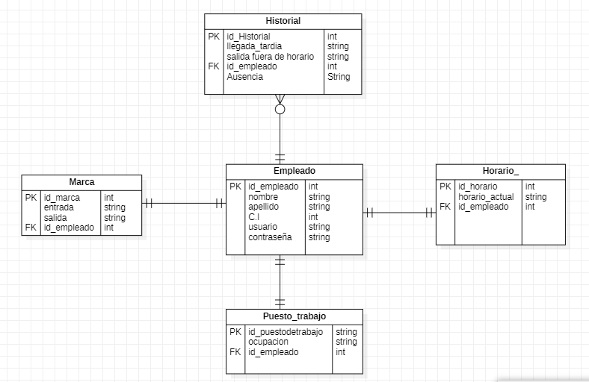
Arquitectura del proyecto

Slide 8
Proceso de desarrollo
Definición de requisitos: En esta etapa se definen los requisitos funcionales y no funcionales del sistema. Los requisitos funcionales describen qué debe hacer el sistema, mientras que los requisitos no funcionales describen cómo debe funcionar el sistema.
Diseño: En esta etapa se diseña la arquitectura del sistema y se especifican los detalles de su implementación.
Implementación: En esta etapa se implementa el sistema de acuerdo con el diseño.
Pruebas: En esta etapa se realizan pruebas para verificar que el sistema cumple con los requisitos.
Implementación en producción: En esta etapa se implementa el sistema de gestión de horarios en producción, es decir, se pone a disposición de los usuarios.
Mantenimiento: En esta etapa se realizan las actualizaciones y correcciones necesarias para mantener el sistema en funcionamiento. Las actualizaciones pueden ser necesarias para añadir nuevas funcionalidades o para corregir errores.

Slide 9
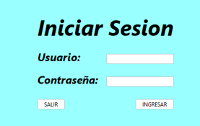
Descripción de los modulos
Modulo Login: sirve para que el usuario puede entrar al sistema ingresando su Nombre de usuario y contraseña

Slide 10
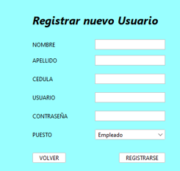
Descripción de los modulos
Modulo Gestión de usuario: permite crear un usuario nuevo y gestionar su rol

Slide 11
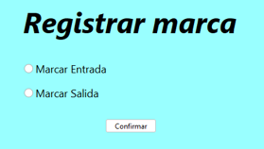
Descripción de los modulos
Modulo marca: este modulo se encarga de crear un registro de las entradas y salidas del usuario

Slide 12
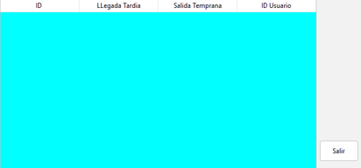
Descripción de los modulos
Modulo historial: trabaja en conjunto con el modulo marca para gestionar el horario en el que se ingresó o salió, teniendo en cuenta el horario actual. Y como su interfaz pertenece al modulo marca tenemos en cuenta que la misma interfaz es para los dos

Slide 13
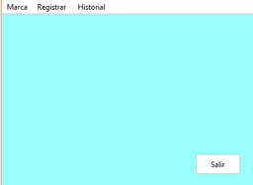
Descripción de los modulos
Modulo menú: es el que se encarga de la interfaz de los demás módulos para que el usuario puede tener una forma mas cómoda de acceder a todas las funciones del sistema

Slide 14
Desafíos
Los desafíos que se presentaron en el camino fue en primer lugar la parte del login, porque al intentar registrar a los usuarios no guardaba su información, el segundo desafío fue intentar conectar a la base de datos eso debido a las versiones de la base de datos y el lenguaje de programación. Por ultimo al intentar encriptar la contraseña por la falta de conocimiento de nuestra parte.

Slide 15
Prueba y calidad
Utilizamos el método de prueba Junit 4 Y Junit 5 para poder realizar pruebas en diferentes módulos teniendo en cuenta que nuestro módulos de prueba solamente podemos probar la funcionalidad de los mismos ya que en la mayoría de los procesos ocurren en los menús

Slide 16
Futuras mejoras
Informes y Estadísticas:
Generar informes y estadísticas sobre la asistencia y la puntualidad de los usuarios.
Personalización de Horarios:
Permitir a los usuarios personalizar sus horarios de trabajo dentro de ciertos límites establecidos por la empresa.

Slide 17
Conclusión
En resumen, el proyecto de "Gestión de Horario" ha logrado simplificar el registro de entrada y salida de empleados administradores y gerentes. Se han aplicado principios fundamentales de desarrollo de software, como minimizar la complejidad y anticipar los cambios. Se ha mejorado la calidad de la base de datos y la gestión de entidades, lo que ha llevado a un software de mejor calidad y flexibilidad. El trabajo en equipo y la colaboración efectiva fueron esenciales para lograr estos logros. Se han aprendido valiosas lecciones en términos de gestión de proyectos y desarrollo de software.

